Slide 1
Kafka Clients vs Spring Kafka
VASS
Autor: François Poirier

Slide 2
Introducción
Kafka client Producer
Kafka client Consumer
Spring Kafka Producer
Spring Kafka Consumer
Challenge
Indice

Slide 3
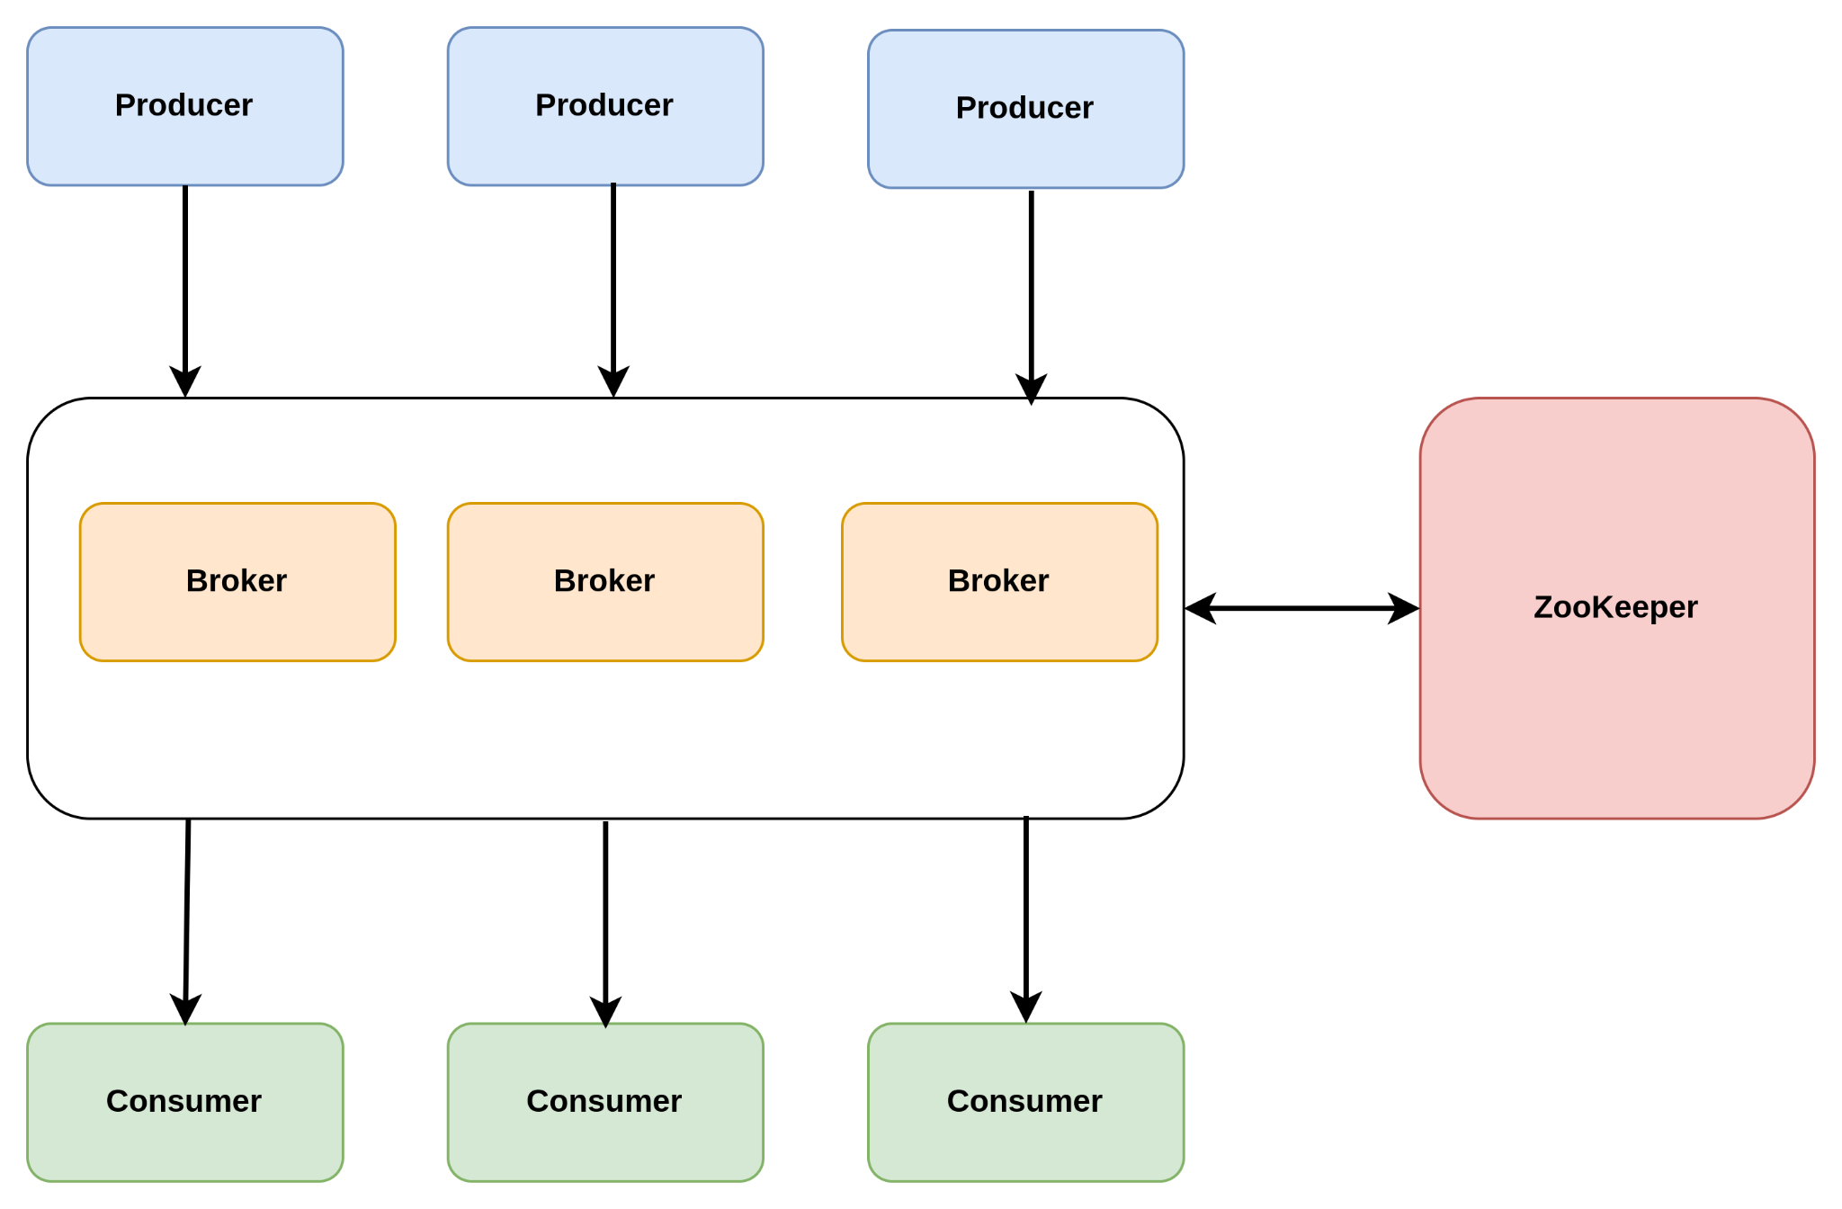
Kafka
Pub/sub
Modelo Subscribe
Producers envian en el cluster Kafka
Consumers vienen a recuperar en Kafka
Ventajas
Desacoplamiento de Producers y Consumers
Gestión del back pressure via un bucle de pulling
Reproducción automática del lado del Producer
Posibilidad de poner en pose el consumo.

Slide 4
Messages
Message
Unidad base en Kafka
Key / Value (+ headers)
Almacenado en formato binario
Igualmente llamado Record o Log
Batch
Colección de mensajes enviados
Reduce la latencia de red
Permite una compresión eficaz (gzip, snappy, lz4, zstd)
// Record at offset 1 of topic customers
------- metadata -------
topic: customers
partition: 0
offset: 1
timestamp: 1585906100000
------- headers --------
X-Correlation-Id: 04734ee1-db49-4a67-bc1f-fb42c1e1c2fb
------- record ---------
key: 1
value: {"id": 1, "email": "john.doe@gmail.com", "gender": "MALE"}

Slide 5
Formato
El formato binario es el único formato autorizado por Kafka
El Producer debe serializar el mensaje en binario
El Consumer debe de-serializar el mensaje binario
Convertidores nativos para los tipos primitivos: (Integer, String, Boolean)
¿Cómo gestionar tipos más complejos ?
Posibilidad de crear sus propios convertidores (Json, Avro, ProtoBuf, etc ..)
Permite convertir por ejemplo, un POJO en JSON por medio de Jackson
Transparente para el desarrollador

Slide 6
Topics
Mensajes agrupados en el seno de Topics
Agregar únicamente mensajes (no hay de update)
Dividido en partitions para asegurar la escalabilidad horizontal
Ninguna garantía en el orden de de lectura o escritura
Puede replicarse para protegerse contra la pérdida de datos
Creado programáticamente Producer / Consumer o manualmente
kafka-topics \
--zookeeper localhost:2181 \
--create \
--topic customers \
--partitions 3 \
--replication-factor 1

Slide 7
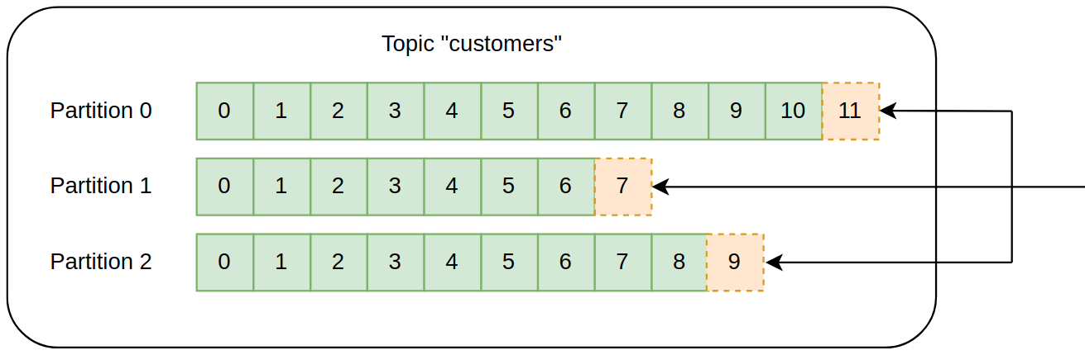
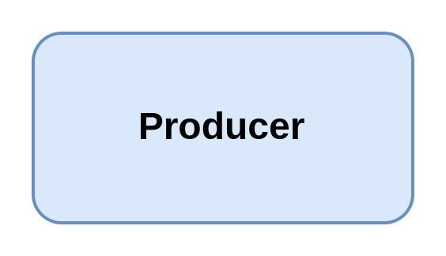
Partitions
Estructura de datos elemental de un Topic
Determina la velocidad máxima para leer y escribir en un Topic.
El orden de los mensajes está garantizado dentro de una partición (FIFO)

Slide 8
Offsets
Índice de un mensaje dentro de una partición con las siguientes propiedades:
Siempre positivo
Único dentro de una partición
Incrementado
Un mensaje se identifica por el triplete:
Topic
Partition
Offset
Se asocia un timestamp con cada mensaje, útil para realizar una búsqueda de dicotomía.

Slide 9
Retention
Por defecto los mensajes de mas de 7 dias se eliminan
Por defecto un Topic puede ocupar todo el espacio disco
La retención se puede configurar a nivel de Broker o definirse por Topic
retention.ms: tiempo máximo por partición
retention.bytes: tamaño máximo por partición
La retención se puede actualizar al runtime:
kafka-topics \
--zookeeper localhost:2181 \
--alter \
--topic customers \
--config retention.ms=604800000

Slide 10
Producer
Crea los mensajes y los envía a los Topics
Debe convertir mensajes en binarios
Debe gestionar el envío por lotes y la compresión de mensajes.
Debe decidir si apuntar o no a una partición específica

Slide 11
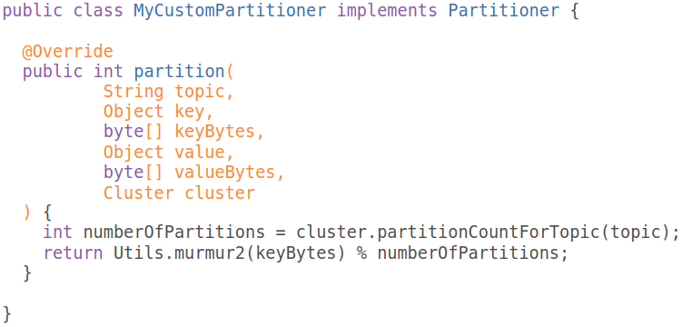
Partitioning
2 Estrategias para particionar los mensajes:
round-robin la key del mensaje es nula (null)
hash(key) % number_of_partitions
El Producer puede definir su propia estrategia implementando el interface Partitioner
Permite:
Garantizar una distribución equitativa en el seno de un Topic
Asociar una partición con un grupo de mensajes
Los mensajes con la misma Key se enviaran en la misma partición
Las Keys deben ser lo suficientemente diversificadas para garantizar una buen distribución de los mensajes.

Slide 12
Consumer
Consumer los mensajes de uno o varios Topics
Decide de consumir un Topic o algunas particiones en particular
Convierte los mensajes en el formato adecuado (Deserializer)
Puede agruparse en grupos de consumo o no

Slide 13
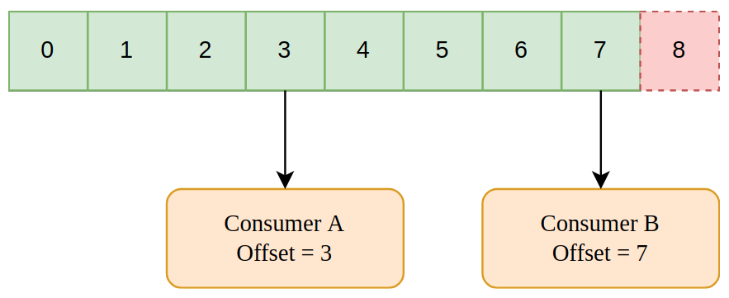
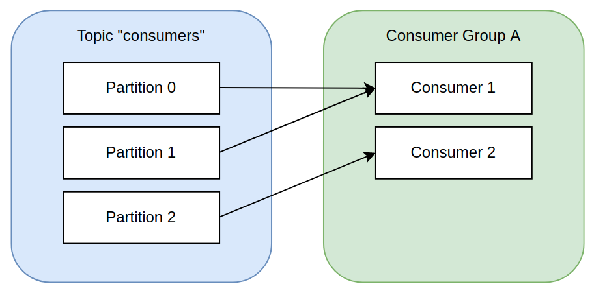
Grupo de consumo
Por defecto un Consumer lee todas las particiones de un Topic
Varios Consumers pueden formar un grupo de consumo para una mejor repartición de la carga
El consumer guarda el offset del último mensaje tratado (commit)
Permite a los Consumers continuar desde lo dejaron
Por defecto el commit se realiza automáticamente a intervalo regular
Se puede realizar el commit programáticamente
Kafka asigna automáticamente las particiones a los Consumers de un mismo grupo
4 estrategias disponibles:
range. En general permite una asignación equilibrada de partición
round-robin. Si los Topics deben ser co-particionados
sticky
cooperative-sticky

Slide 14
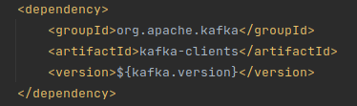
Kafka-clients: Producer / Consumer
Instalación con Maven:
una única librería para la 2 partes.
Un cliente puede comunicarse con un Broker más nuevo o más antiguo (desde 0.10.2).

Slide 15
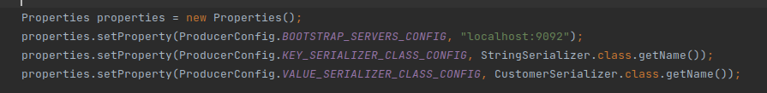
Kafka-clients: Producer
Crear Properties
La clase KafkaProducer<K, V> necesita un objeto Properties para poder crear una nueva instancia. Podemos entonces crear un objeto de Propiedades de Java y agregar las propiedades de configuración obligatorias.
Crear producer
Con el uso de nuestras propiedades podemos instanciar nuestro producer. Necesitamos especificar los tipos de clave y valor para la clase KafkaProducer genérica .

Slide 16


Kafka-clients: Producer
Cada mensaje que vamos a enviar debe estar envuelto en la instancia ProducerRecord<K, V>.
Esta clase genérica también necesita que especifiquemos el tipo de clave y valor.
Enviar mensaje
El Producer proporciona 2 metodos de envios
Podemos:
Enviar el mensaje directamente
Agregar un método callback de devolución de llamada
Recordar liberar los recursos al finalizar el proceso

Slide 17
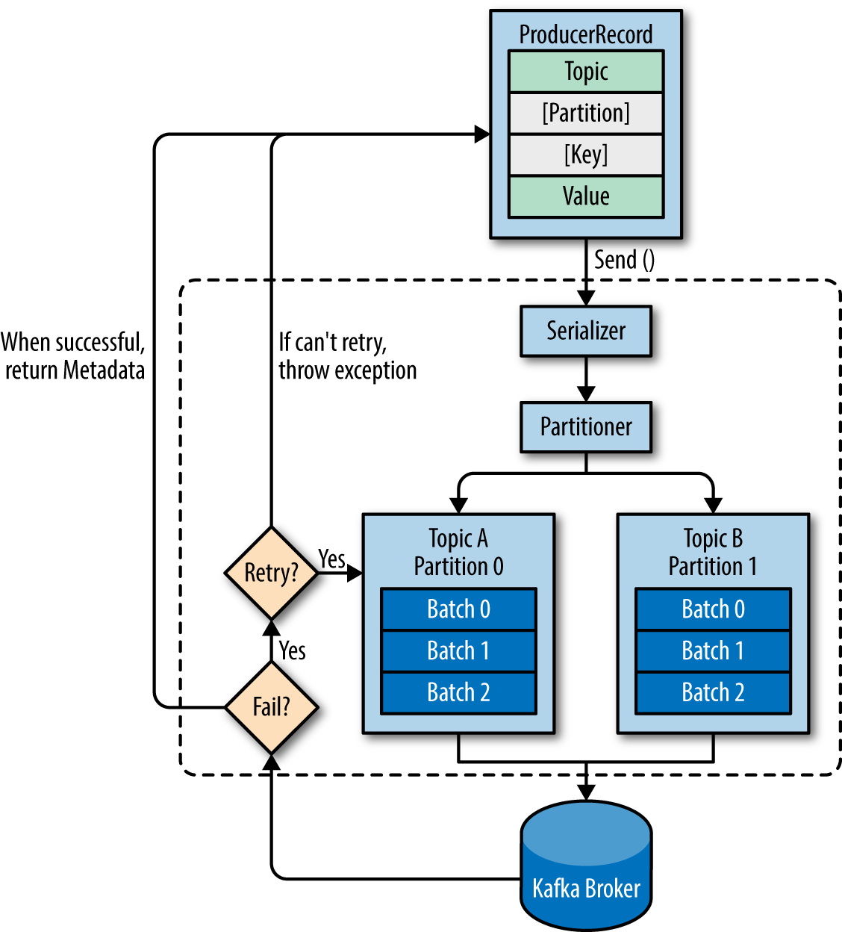
Kafka-clients: Producer
Kafka Producer es Thread Safe.
Pensado para ser compartido entre varios subprocesos para una publicación más rápida y un mayor rendimiento.
Los mensajes son instancia de ProducerRecord cuales contienen el Topic y el valor del mensaje. (la clave es opcional)
El método send() es asincrónico. El producer empuja los registros al búfer y regresa inmediatamente con un Future object.
si se llama al método get del futuro, se bloquea la llama y la operación de envío se vuelve síncrona.
Sin embargo, en general, no es una buena idea realizar llamadas sincrónicas en términos de eficiencia.
Cuando se llama al método de envío, el producer serializa la clave y el valor en ByteArrays para que se puedan enviarse a través de la red.
Después de la serialización, el Partitioner calcula la partición a la que se enviará de acuerdo con la clave proporcionada. Si no se proporciona ninguna clave, se seleccionará con un round robin. El Partitioner calcula un hash de clave de forma predeterminada utilizando el algoritmo MurmurHash para obtener la partición:
Utils.abs(Utils.murmur2(record.key())) % numPartitions;
Por lo tanto, tenga en cuenta que si el número de particiones cambia más tarde, la garantía de same key -> same partition ya no es válida para los cálculos anteriores.

Slide 18
Kafka-clients: Producer
Kafka Producer contiene un pool de buffer.
Los registros se agregan primero al buffer. Esto se utiliza para recopilar una cantidad de registros y enviarlos por lotes para aumentar la eficiencia.
Por otro lado, el Kafka Producer tiene un hilo independiente que lee los registros del buffer y los envía al clúster.
El API ofrece más posibilidades de configuración para poder controlar el comportamiento de un Producer . A continuación vemos los principales

Slide 19
Kafka-clients: Producer / Configuration
Nombre | Descripción
bootstrap.servers | Lista de brokers kafka (al meno uno)
key.serializer | Serializer para la Key del mensaje
value.serializer | Serializer para el Value del mensaje
acks | Nombre de réplica a actualizar (0,1,all)
retries | Número de reintento en caso de error transitorio
max.in.flight.requests.per.connection | Número máximo de peticiones en paralelo
compression.type | Algoritmo de compresión
linger.ms | Tiempo máximo de espera antes de enviar un batch (lote)
batch.size | Tamaño máximo de un batch antes de enviar
client.id | Identificador del producer

Slide 20
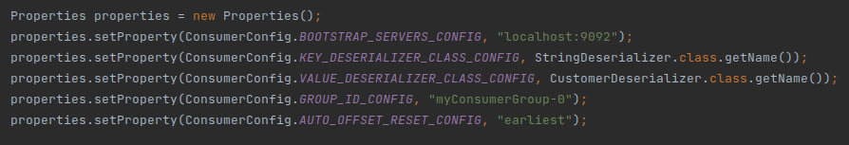
Kafka-clients: Consumer
Crear Properties
La clase KafkaConsumer<K, V> necesita un objeto Properties para poder crear una nueva instancia. Podemos entonces crear un objeto de Propiedades de Java y agregar las propiedades de configuración obligatorias.
Crear consumer
Con el uso de nuestras propiedades podemos instanciar nuestro producer. Necesitamos especificar los tipos de clave y valor para la clase KafkaConsumer genérica .

Slide 21
Kafka-clients: Consumer
Podemos suscribirnos a
Un topic
Una lista de Topics
Unos Topics por regexp

Slide 22
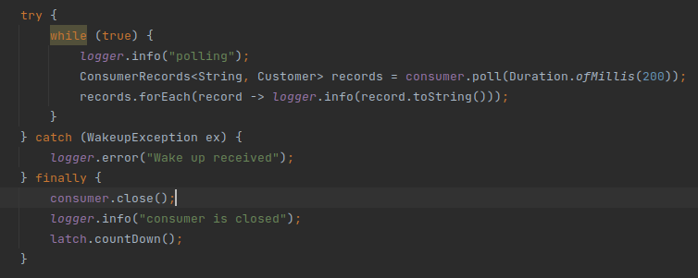
Kafka-clients: Consumer
Leer los registros en un bucle
Recordar liberar los recursos al finalizar el proceso -> consumer.wakeup() , consumer.close()
Este punto necesita un poco de atención. Hay un bucle infinito para que el consumidor sondee continuamente los registros. Los desarrolladores Kafka documentaron que la única forma segura de romper este bucle es utilizando el método consumer.wakeup(). El método hace que el consumidor lance una WakeupException y deja el bucle. Es una excepción de tipo RuntimeException.

Slide 23
Kafka-clients: Consumer
Auto commit
configuración predeterminada enable.auto.commit a true y auto.commit.interval.ms a 5000
Con esta configuración, el consumidor se compromete el mayor desplazamiento cada 5 segundos.
La confirmación automática es impulsada por el método poll, en cada invocación verifica si es hora de confirmar.
Los auto-commits son convenientes y se pueden usar si al procesar varias veces el mismo dato no afecta al sistema.
Problema, si el procesamiento de los datos recibidos se realiza de forma asincrona, el bucle volverá inmediatamente al principio y los commits de offset se validaran sin saber cómo va el tratamiento -> comportamiento parecido at most once y nuestros datos se perderán si el procesamiento falla.

Slide 24
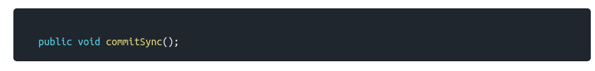
Kafka-clients: Consumer
Manual commit
Generalmente, tener el control sobre la gestión del offset es la forma preferida para eliminar duplicados o datos perdidos.
La API del consumer expone métodos de confirmación para permitir que el desarrollador decida gestionar el commit del offset de forma manual
Al establecer auto.commit.offset=false, los commits solo se confirmarán cuando la aplicación elija explícitamente hacerlo. Podemos gestión el offset mediante métodos sincronizados o asíncronos:
Este método confirmará el último desplazamiento devuelto por poll () y regresará una vez que se confirme el desplazamiento, lanzando una excepción si la confirmación falla por alguna razón.
El inconveniente de la confirmación sincrona es que nuestro hilo se bloquea hasta que finaliza la operación de confirmación. -> Impacto en el rendimiento

Slide 25
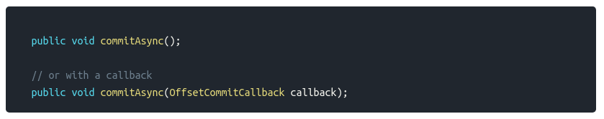
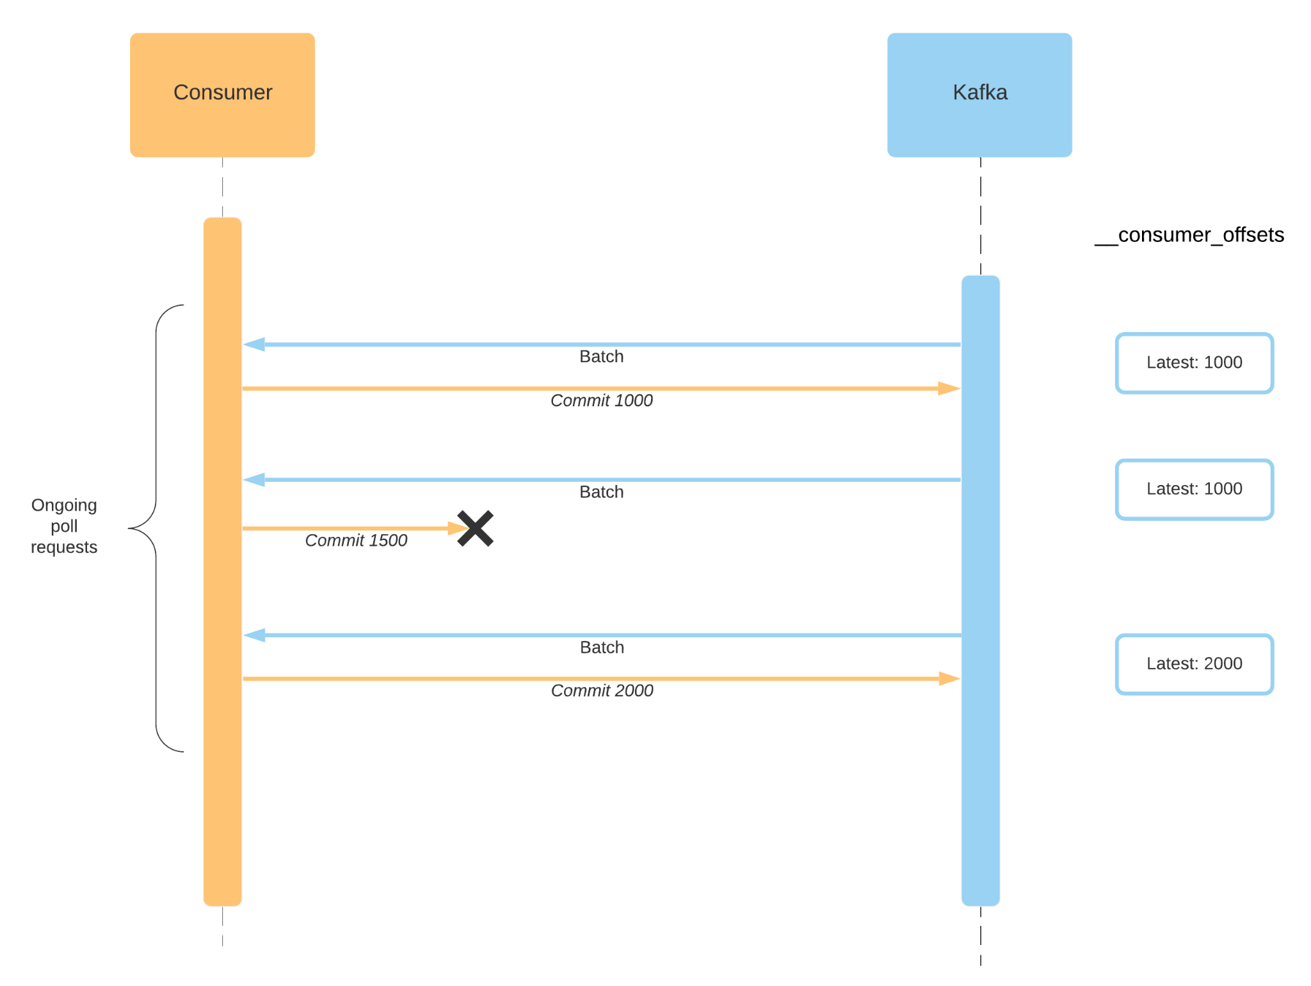
Kafka-clients: Consumer
Manual commit
La segunda opción para gestionar el offset manualmente es de forma asincrónica.
El inconveniente de gestionar el offset de forma asíncrona es que no vuelve a reintentar el commit si se produce algún error.

Slide 26
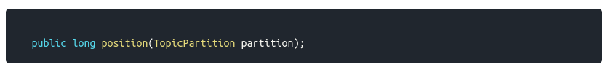
Kafka-clients: Consumer
Reprocesamiento de datos
El API del Consumer proporciona algunos métodos útiles que se pueden utilizar para cambiar la posición del offset y volver a reprocesar
Determina la posición actual del offset para una partición.

Slide 27
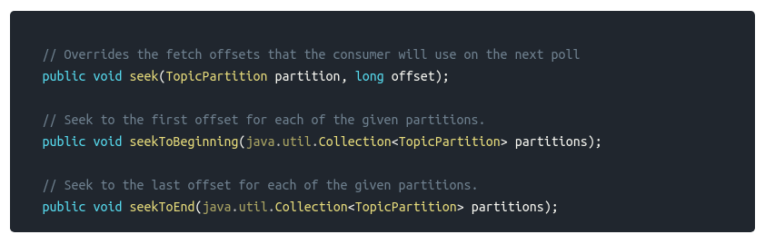
Kafka-clients: Consumer
Reprocesamiento de datos
Desplazamiento del offset en una posición especificada, al principio o al final.

Slide 28
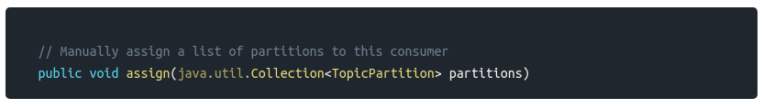
Kafka-clients: Consumer
Asignación de partición
Las asignaciones de particiones manuales deben realizarse con cuidado. La asignación manual de Topics a través de el método assign no utiliza la funcionalidad de administración de grupos de consumo. Como tal, no se activará ninguna operación de reequilibrio cuando los grupos o los metadatos del clúster y el Topic cambien.
En el caso de un reprocesamiento simple, podemos desactivar la identificación de grupo de consumo, que asigna una identificación de grupo aleatoria y podemos procesar. De esta forma no afectamos la coordinación del grupo.

Slide 29
Kafka-clients: Consumer / Configuration
Nombre | Descripción
bootstrap.servers | Lista de brokers kafka (al meno uno)
key.serializer | Serializer para la Key del mensaje
value.serializer | Serializer para el Value del mensaje
client.id | Identificador del consumer
group.id | Identificador del grupo de consumo
enable.auto.commit | Activa el commit de offset automáticamente
auto.offset.reset | Define la estrategia en caso de primera conexión
fetch.min.bytes | Numero minimo de bytes por batch
partition.assignment.strategy | Estrategia de asignación de particiones en el seno de un grupo

Slide 30

Kafka-clients: Producer / Consumer

Slide 31

Spring Kafka: Producer / Consumer
Instalación con Maven:
Al igual que en el caso del cliente kafka, una única librería para la 2 partes.

Slide 32
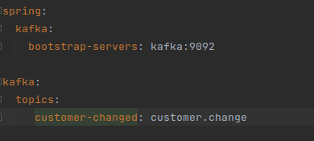
Spring Kafka: Producer
Configución del producer
bootstrap-servers : lista de brokers del cluster kafka
kafka.topics.customer-changed: nombre del topic por el que se envia los mensajes

Slide 33
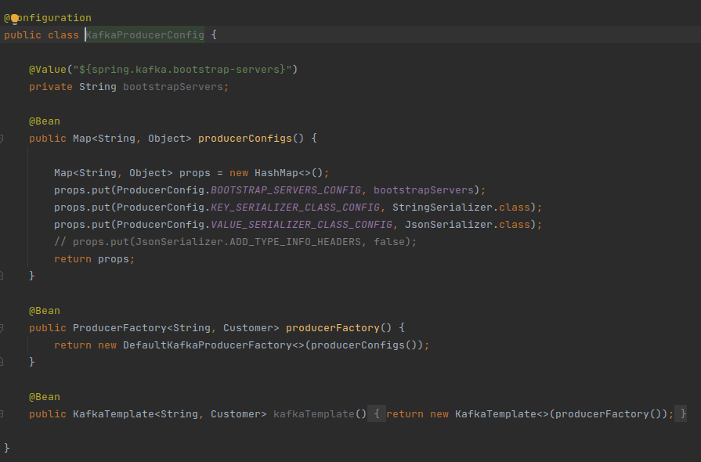
Spring Kafka: Producer
Implementar el ProducerConfig
Cree el Properties para ser utilizado por el ProducerFactory<K,V>
Cree el ProducerFactory<K,V> para ser utilizado por el kafkaTemplate
Cree el kafkaTemplate para ser utilizado por el Producer
El ProducerConfig ofrece muchas posibilidades
Elimina el Header del mensaje

Slide 34
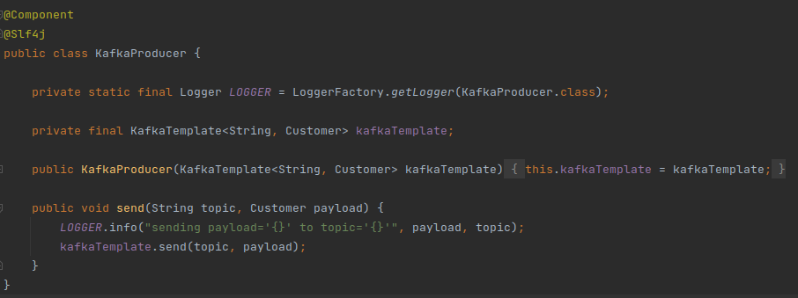
Spring Kafka: Producer
Implementar el Producer
Inyección del kafkaTemplate

Slide 35
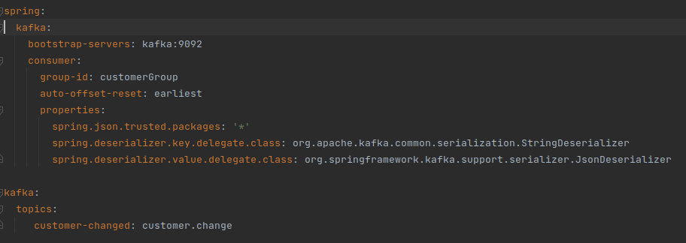
Spring Kafka: Consumer
Configuración del consumer
bootstrap-servers : lista de brokers del cluster kafka
group-id: identificador del grupo de consumidores
auto-offset-reset: al establecerlo con valor “earliest” nos garantiza que los consumidores comenzarán a leer los primeros mensajes disponibles en Kafka cuando no exista un offset para ese consumidor.
spring.json.trusted.packages: package donde encontrar los tipos de objetos de-serializados
kafka.topics.customer-changed: nombre del topic por el que se envia los mensajes
El ErrorHandlingDeserializer delegará en los deserializadores reales (clave y valor) en caso de error (evita entre en un bucle)
spring.deserializer.key.delegate.class: tipo de clase de la clave
spring.deserializer.value.delegate.class: tipo de clase del valor

Slide 36
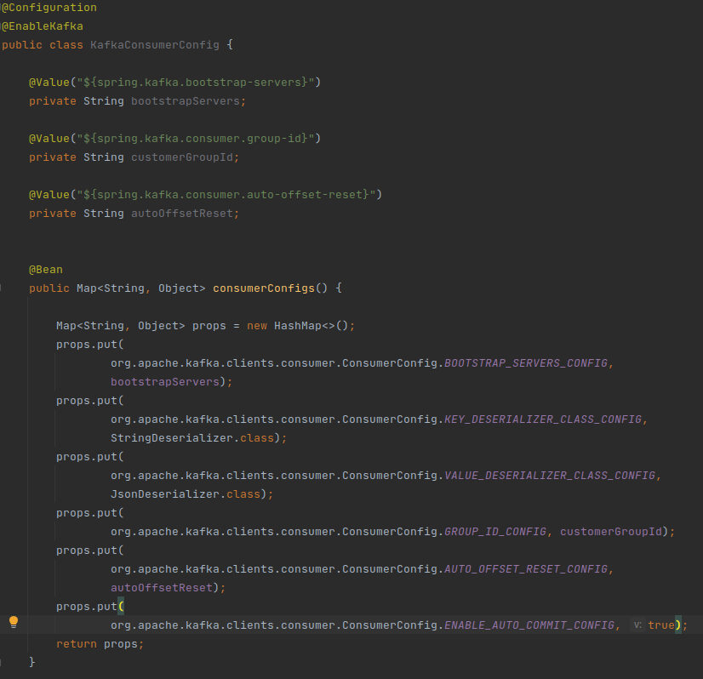
Spring Kafka: Consumer
Implementar el ConsumerConfig - Parte 1
Cree el Properties para ser utilizado por el ConsumerFactory
bootstrap-server-config
key-deserializer-class
value-deserializer-class
group-id
auto-offset-reset
enable-auto-commit
Etc ……
Clave y valor de deserialización: permite detectar el tipo o la clase sobre
la que deben descomponer los mensajes del topic para ser de-serializados.
la anotación @EnableKafka es para habilitar la detección de los métodos
anotados con @KafkaListener para poder consumir mensajes de Kafka.

Slide 37
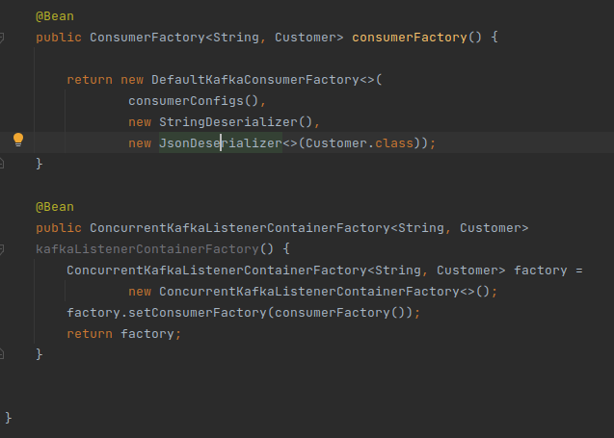
Spring Kafka: Consumer
Implementar el ConsumerConfig - Parte 2
Cree el ConsumerFactory para ser utilizado por KafkaListenerContainerFactory
Cree el KafkaListenerContainerFactory para ser utilizado por el método de consumo del KafkaConsumer

Slide 38
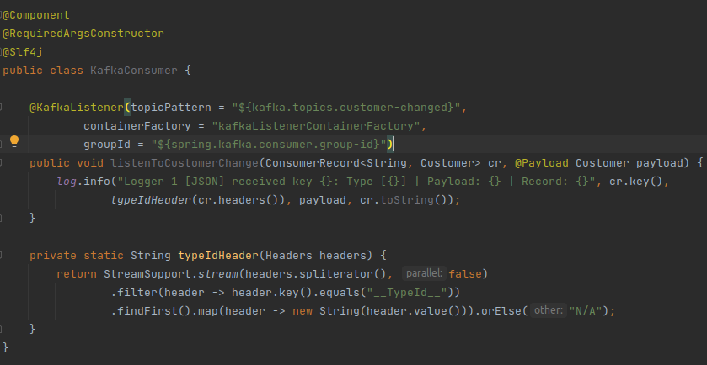
Spring Kafka: Consumer
Implementar el consumer
La anotación @KafkaListener se utiliza para especificar los métodos oyentes de los consumidores de mensajes.
Los atributos posibles:
id: id único del oyente. cuando el group-id no está configurado, el id predeterminado se genera automáticamente.
containerFactory: se necesita especificar únicamente para distinguir los múltiples tipos de datos que pueden transitar en un mismo Topic.
topics: se puede consumir de varios Topics
topicPattern: El framework crea un contenedor que se suscribe a todos los topics que coinciden con el patrón especificado para obtener particiones asignadas dinámicamente.
group-id: consumer group id
Etc ….

Slide 39
Spring Kafka: Producer / Consumer

Slide 40
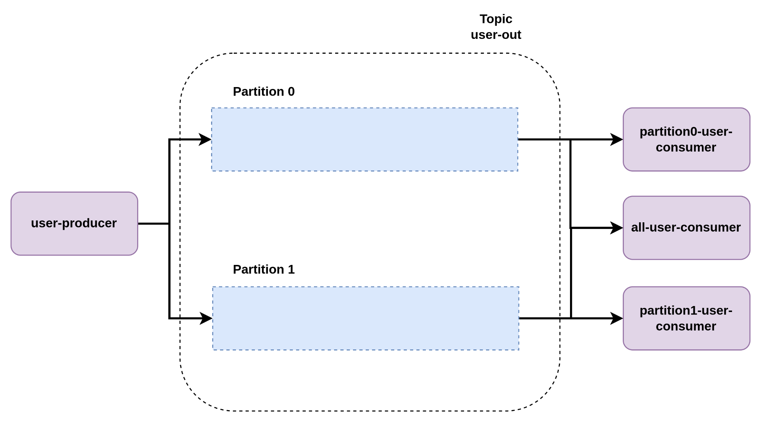
Challenge : Partitioning with Spring Kafka
Modulo user-producer Mismo group-id
Config application.yml
Implementar KafkaProducerConfig y KafkaProducer
Creación del Topic de nombre challenge programáticamente con 2 particiones 1 réplica
Modulo all-user-consumer
Config application.yml
Implementar KafkaConsumerConfig y KafkaConsumer
Modulo partition0-user-consumer
Config application.yml
Implementar KafkaConsumerConfig y KafkaConsumer lee la partición 0
Modulo partition1-user-consumer
Config application.yml
Implementar KafkaConsumerConfig y KafkaConsumer lee la partición 1
https://github.com/francois-poirier/kafka101
git clone https://github.com/francois-poirier/kafka101.git

Slide 41
Proximos Pasos
Kafka Advanced (Spring)
Schema Registry / Avro vs ProtoBuf vs Json schema (Spring)
Kafka Streams API / Spring

Slide 42
Muchas gracias

